Slide 1
Малі модульні реактори в Україні: перспективи, шляхи залучення інвестицій
Костянтин Коба,
Головний інженер Консорціуму «Український модуль»
Пишний Максим,
Головний адміністратор Консорціуму «Український модуль»

Slide 2
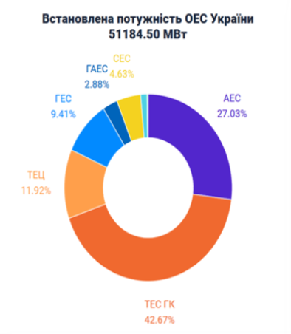
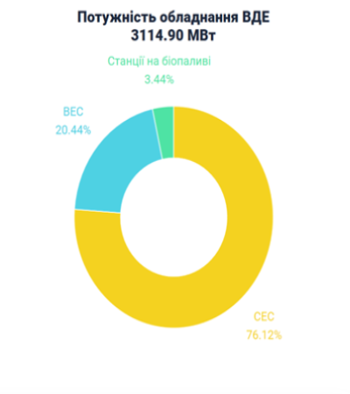
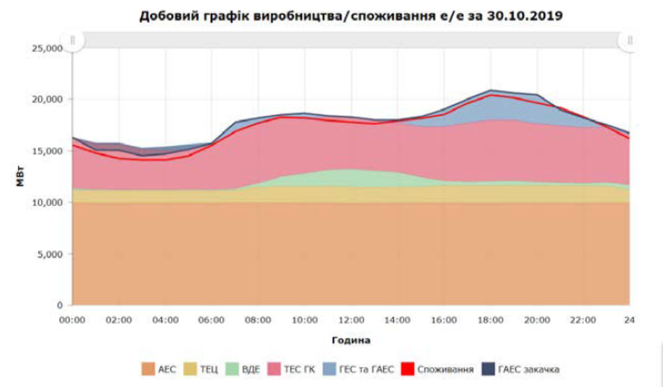
Стан сучасної генерації України
Бурхливе зростання ВДЕ в Україні ставить виклики перед такими завданнями як балансування енергосітсеми і добове регулювання.
Notes:
Весь сучасній світ розвиває ВДЕ. Україна теж повинна це робити. Сучасній стан енергосистеми України характеризується як видно з малюнку значним базовим навантаженням на АЕС.
Під час зростання кількості СЕС, ВЕС ми будемо мати зростання потужності в залежності від стану навколишнього середовища.
Потрібно відзначити що регулюючі потужності такі як ТЕЦ, ТЕС та ГЕС є застарілими та не завжди готові виконувати регулюючі функції.
Тому потрібно розвивати нові напрями без вуглецевої генерації, які будуть здатні надавати додаткові послуги такі як частотне регулювання, проходження добових піків навантаження. Різниця 20000 – 14000 МВт

Slide 3
ОСНОВНІ ХАРАКТЕРИСТИКИ SMR 160.
Основні технічні параметри
Параметр | Значення
Тип реактора | PWR
Теплоносій/уповільнювач | Легка вода/Легка вода
Номінальна потужність | 525 МВт(т) / 160 МВт(е)
Циркуляція теплоносія | Природна циркуляція
Тиск первісного контуру | 2250 фунтів на кв.дюйм [15,5 МПа]
Витрати первісного контуру | 8,3 тис.фунтів/год [3,8x10⁶ кг/год]
Тиск другого контуру | 500 фунтів на кв.дюйм [3,4 МПа]
Витрати другого контуру | 1,6 тис.фунтів/год [7,0x10⁵ кг/год]
Тип палива | Таблетки UO₂ / квадратна решітка твелів
Збагачення | 4,95% макс.
Тепловиділяючі збірки | 112
Тривалість циклу | 18 – 24 місяців (гнучкий графік)
Використання встановленої потужності | > 95%
Управління реактивністю | Через пересування хрестовидних регулюючих стрижнів
Проектний строк експуатації | 80 років
Технологія SMR 160 може досить швидко і з найменшими витратами вирішити питання регулювання навантаження що пов'язані зі значним збільшенням сонячної генерації. Крім того цей тип генерації не призводить до вуглецевих викидів.
Notes:
Одна з таких перспективних технологій це технологія малих модульних реакторів.
Перевагами цієї технології потрібно вважати малі одиничні потужності які можливо розміщати у зонах де потрібні додаткові послуги на енергоринку. Витрати на будівництво, періодичність обслуговування, час експлуатації, повній цикл робіт з паливом. Крім того якщо ми говоримо про ефективне використання ЯЕУ то ми повинні вести розмову про її надійність, так як без надійної без аварійної роботи не можливо говорити про її окупність та вигоду викорестання (тобто згідно з законом України Статья 4 «не може бути дозволена жодна діяльність, пов'язана з іонізуючим випромінюванням, якщо кінцева вигода від такої діяльності не перевищує заподіяної нею шкоди»)

Slide 4
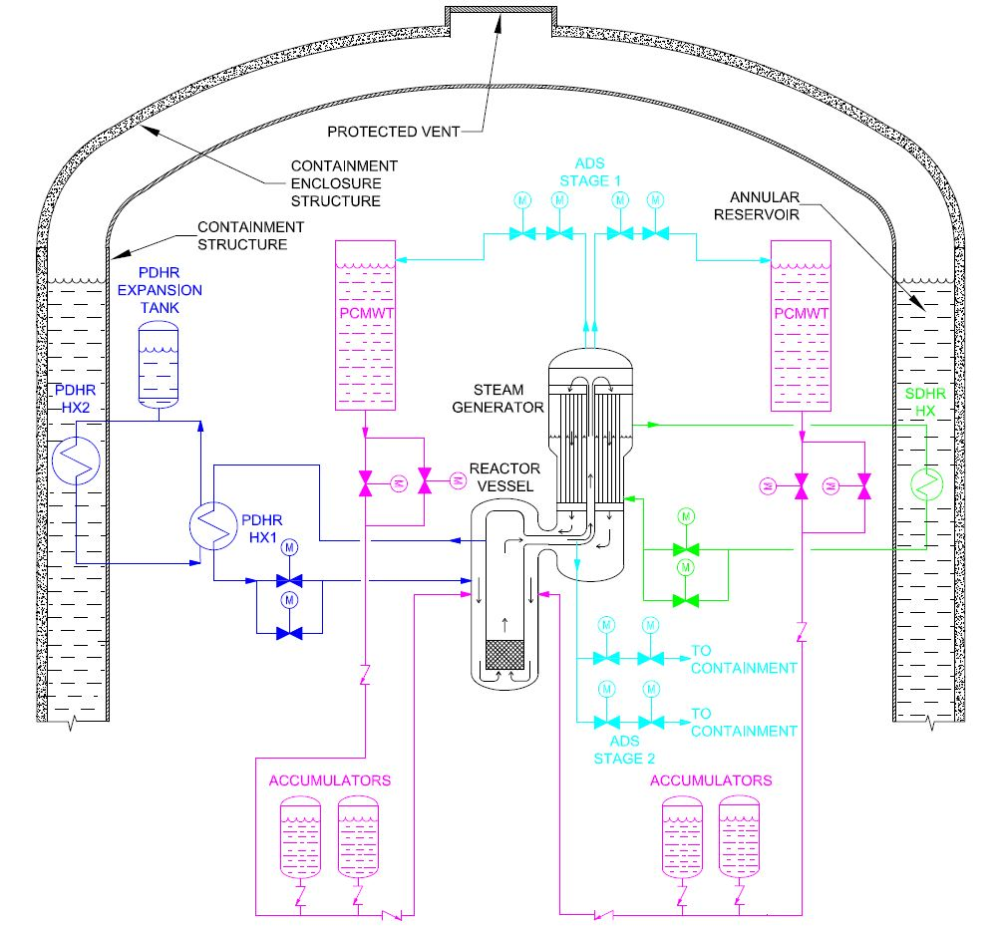
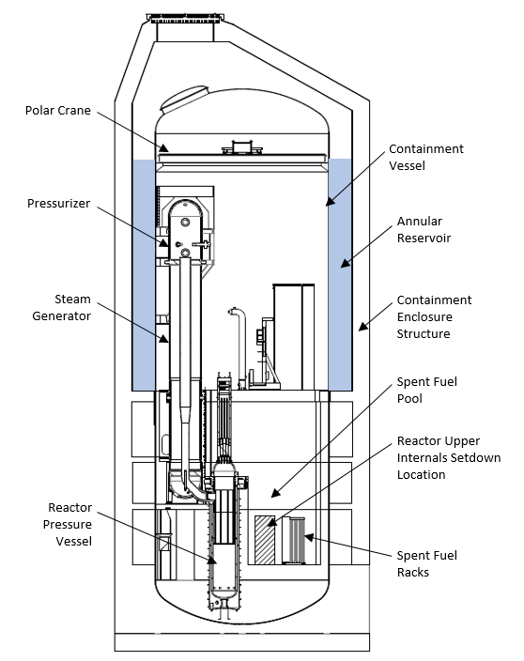
Безпека по над усе.
Глибокоешелонований захист
Залізобетонна оболонка товщиною 1,8 м
Резервуар товщиною 2,4 м
Металічна герметична оболонка товщиною 3,8 см
Ядерна частина установки знаходиться значно нижче рівня ґрунту
Проектом надається перевага пасивним системам безпеки
Система первісного розхолодження (СПР)
Система вторинного розхолодження (СВР)
Система автоматичного скиду тиску (САСТ)
Система пасивного підживлення активної зони (СППАЗ)
Замкнутій роботи з паливом
Notes:
Найважливішою характеристикою яка має розглядатися це є безпека. Використання пасивних систем є важливою перевагою. Крім підвищення безпеки за рахунок зменшення кількості елементів які можуть не виконати свої функції це зменшує можливі людські помилки. Звичайно такий підхід дозволить задовільнити тим критеріям безпеки які описані у наших нормативних документах для нових блоків ЯЕУ. Наявність пасивних систем охолодження дозволить збільшити час для аналізу ситуації перед виконанням будь яких дій оперативним персоналом, що зменшить кількість помилок.

Slide 5
Проектні основи
Пасивна безпека
Пасивно-безпечний (що не потребує присутності персоналу під час переводу у безпечний стан) енергоблок без викидів вуглецю, потужністю 160 МВт(е)
Надійний глибокоешелонований захист; відсутність ймовірних сценаріїв значного викиду радіоактивності
Ідеально підходить як для щільно заселених, так і для віддалених місцевин завдяки високому рівню безпеки
Економічність
Простота конструкції, підвищена надійність систем, зменшена кількість персоналу
Проектування елементів зважаючи на ефективність виготовлення та спорудження
Знижена вартість встановленої потужності у порівнянні з великими реакторами та порівняна з викопним паливом
Гнучкість
Гнучкість розміщення, у тому числі у вододефіцитних районах
Можливість експлуатації без приєднання до надійної енергомережі
Стійкість до будь-яких екстремальних погодних умов
Адаптивність до маневрування потужністю, гібридних умов експлуатації, технологічних процесів та опалення
Оперативність введення в експлуатацію
Незначна тривалість будівництва до готовності до введення в експлуатацію (~ 2-1/2 роки)
Можливість масштабування із доданням додаткових енергоблоків для поступового підвищення потужності згідно з попитом
Notes:
Регулювання потужності буде відбуватися за рахунок фізичних зав’язків та не біде потребувати значного втручання операторів у всьому діапазоні потужності.
Використання такої потужності дасть можливість у сполученні з новітніми технологіями збільшити регулюючі потужності без збільшення вуглецевих викидів. Все це дозволить значно підвищити економічну віддачу від вкладень.

Slide 6
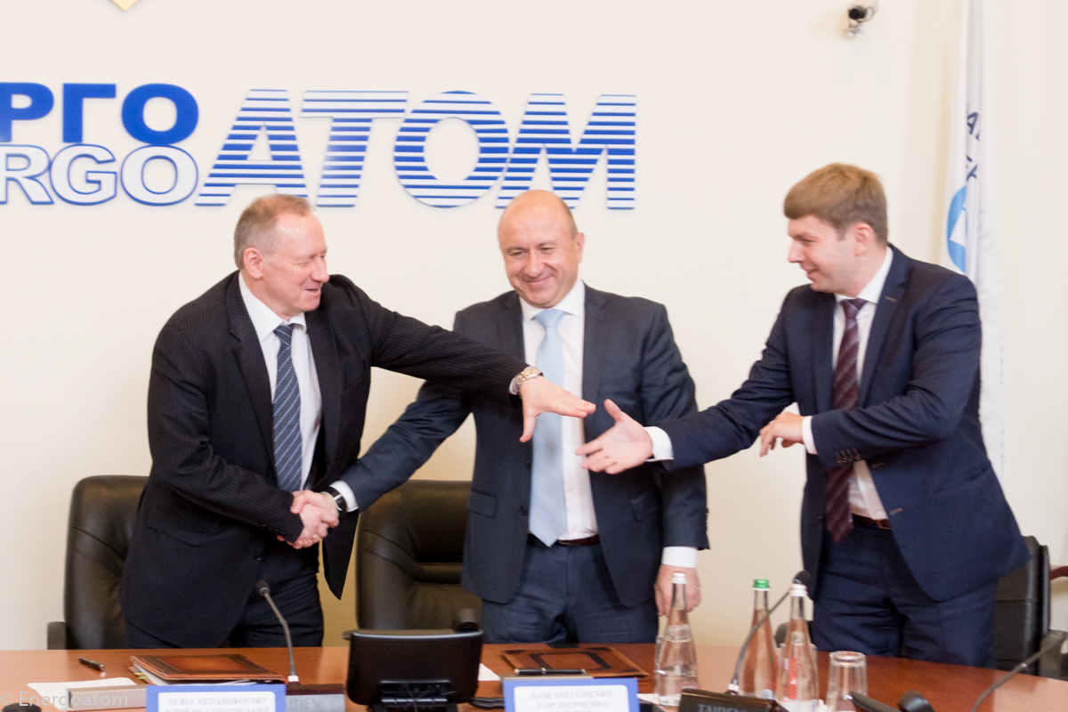
Угода про партнерство
10 червня 2019 року НАЕК «Енергоатом», Holtec International та Державний науково-технічний центр з ядерної та радіаційної безпеки України підписали тристоронню угоду.
Підписана тристороння угода передбачає створення міжнародного консорціуму, метою якого є сприяння діяльності щодо впровадження в Україні технології малих модульних реакторів (ММР) SMR-160.

Slide 7
Закон України «Про використання ядерної енергії та радіаційну безпеку»
ядерні установки - ядерні установки - об'єкти по виробництву ядерного палива, ядерні підкритичні установки, ядерні реактори, які включають критичні та підкритичні збірки; дослідницькі реактори; атомні електростанції; підприємства і установки по збагаченню та переробці палива, а також сховища відпрацьованого палива
ядерний матеріал - будь-який вихідний або спеціальний розщеплювальний матеріал
Стаття 9. Право власності на ядерні установки та джерела іонізуючого випромінювання
Ядерні установки та джерела іонізуючого випромінювання можуть перебувати у різних формах власності.
…..
Ядерні матеріали є виключно загальнодержавною власністю.

Slide 8
Право власності в України
Приватна власність (Суб'єктами права приватної власності є фізичні та юридичні особи. Фізичні та юридичні особи можуть бути власниками будь-якого майна, за винятком окремих видів майна, які відповідно до закону не можуть їм належати).
Державна власність (У державній власності є майно, у тому числі грошові кошти, яке належить державі Україна. Від імені та в інтересах держави Україна право власності здійснюють відповідно органи державної влади).
Комунальна власність (У комунальній власності є майно, у тому числі грошові кошти, яке належить територіальній громаді.Управління майном, що є у комунальній власності, здійснюють безпосередньо територіальна громада та утворені нею органи місцевого самоврядування).

Slide 10
Форми залучення інвестицій
Наразі в Україні залучення інвестицій у проекти з будівництва нових ядерних об'єктів можливо за наступними напрямками:
Власні кошти ДП «НАЕК «Енергоатом» (тариф, кредити).
Створення приватних об’єктів (необхідні додаткові роз’яснення щодо законодавчого врегулювання використання ядерних матеріалів, яке перебуває виключно у державній власності).
Спільні проекти державного та приватного партнера (механізм Державно-приватного партнерства).

Slide 11
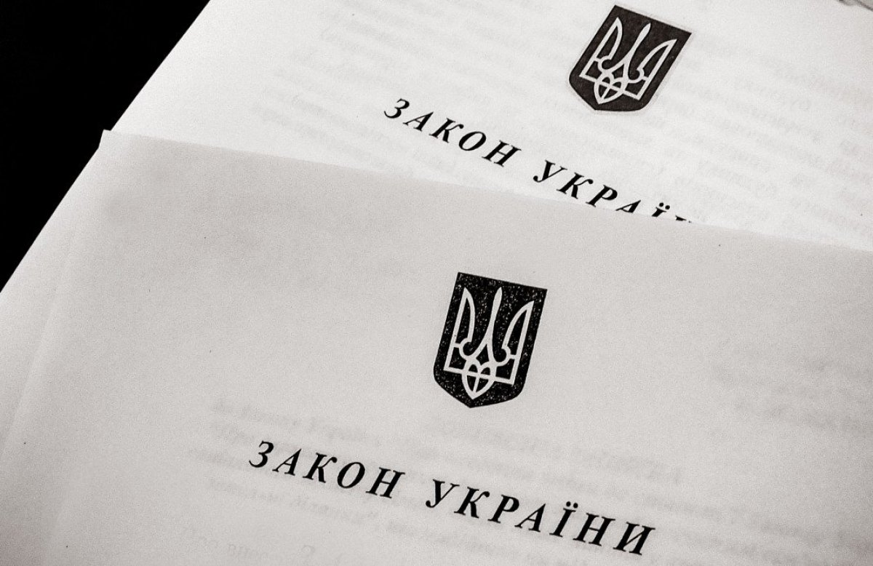
Закон України «Про державно-приватне партнерство»
Стаття 4. (Сфери застосування державно-приватного партнерства):
1. Державно-приватне партнерство застосовується в таких сферах:
виробництво, розподілення та постачання електричної енергії;
Стаття 5. Форми здійснення державно-приватного партнерства:
1. У рамках здійснення державно-приватного партнерства можуть укладатися договори про:
концесію;
спільну діяльність;
інші договори (наприклад - EPC, BOOT, DBOT, та інші).
Договір, укладений у рамках державно-приватного партнерства, може містити елементи різних договорів (змішаний договір), умови яких визначаються відповідно до цивільного законодавства України.

Slide 12
Закон України «Про державно-приватне партнерство»
Стаття 7. Об'єкти державно-приватного партнерства
2. Об'єктами державно-приватного партнерства є:
створювані або придбані об'єкти в результаті виконання договору, укладеного в рамках державно-приватного партнерства.
4. Об'єкти державно-приватного партнерства, створені або придбані приватним партнером на виконання договору, укладеного в рамках державно-приватного партнерства, можуть належати йому на праві власності та використовуватися ним або державним партнером чи іншою стороною договору в порядку та на умовах, визначених таким договором.
Договором, укладеним у рамках державно-приватного партнерства, може бути передбачено виникнення спільної часткової власності державного та приватного партнера на створювані чи придбані об'єкти державно-приватного партнерства.

Slide 13
Закон України «Про державно-приватне партнерство»
Стаття 18. Державна підтримка здійснення державно-приватного партнерства
1. Державна підтримка здійснення державно-приватного партнерства може надаватися:
шляхом надання державних гарантій;
шляхом придбання державним партнером певного обсягу товарів (робіт, послуг), що виробляються (виконуються, надаються) приватним партнером за договором, укладеним у рамках державно-приватного партнерства;
шляхом постачання приватному партнеру товарів (робіт, послуг), необхідних для здійснення державно-приватного партнерства (наприклад ядерне паливо та експлуатація об’єкту);
в інших формах, передбачених законом.

Slide 14
Закон України «Про державно-приватне партнерство»
Стаття 17. Укладення договору в рамках державно-приватного партнерства з переможцем конкурсу
7. Особа, яка організовує або надає фінансування в рамках державно-приватного партнерства, може брати участь у договорі, укладеному в рамках державно-приватного партнерства, на стороні приватного партнера.
Стаття 20. Гарантії прав приватних партнерів
3. У разі якщо ціни (тарифи) на товари (роботи, послуги) приватного партнера підлягають державному регулюванню, такі ціни (тарифи) мають включати кошти для компенсації вартості внесених приватним партнером інвестицій (інвестиційну складову) відповідно до закону, якщо інший порядок компенсації інвестицій не передбачено договором, укладеним у рамках державно-приватного партнерства.

Slide 15
Висновки
Враховуючи фінансові зобов’язання (кредити) Енергоатому за діючими (ЦСХОЯТ, КзПБ) та майбутніми (Енергоміст, Х3/Х4) проектами, механізм Державно-приватного партнерства для реалізації проектів з будівництва нових ядерних об'єктів у сучасних законодавчих умовах вбачається найбільш реалістичним.
Новостворені об’єкти можуть бути у приватній чи спільній власності (використовуючи державну підтримку у формі надання ядерного палива, експлуатації об’єктів та ін.).

Slide 16
Дякуємо за увагу!
Консорціум «Український Модуль», LLP
251 Літл Фелс Драйв, м. Уілмінгтон, 19808, штат Делавер, США
Офіс в Україні, 01030, м. Київ
вул. Володимирська 38
тел: + 38 044 234 3370

